Slide 1
JLR P-IVI SOLID
LGE Media team
DAO THANH TUNG

Slide 2
I. Content
Conclusion
Overview
Detail

Slide 3
II. Overview
Conception
  S.O.L.I.D is an acronym for the first five object-oriented design(OOD)** principles** by Robert C. Martin, popularly known as Uncle Bob.
Why?
  develop software: easy to maintain and extend
  avoid code smells
  easily refactor code
Notes:
Những nguyên lý mình giới thiệu hôm nay là những nguyên lý thiết kế trong OOP. Đây là những nguyên lý được đúc kết bởi máu xương vô số developer, rút ra từ hàng ngàn dự án thành công và thất bại. Một project áp dụng những nguyên lý này sẽ có code dễ đọc, dễ test, rõ ràng hơn. Và việc quan trọng nhất là việc maintainace code sẽ dễ hơn rất nhiều (Ai có kinh nghiệm trong ngành IT đều biết thời gian code chỉ chiếm 20-40%, còn lại là thời gian để maintainance: thêm bớt chức năng và sửa lỗi).

Slide 4
III. Detail
S - Single-responsiblity principle
L - Liskov substitution principle
I - Interface segregation principle
O - Open-closed principle
D - Dependency Inversion Principle

Slide 5
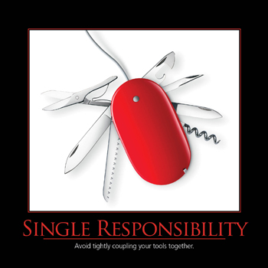
1. Single-responsiblity
A class should have one and only one reason to change, meaning that a class should have only one job.
Notes:
Nguyên lý Đơn Trách Nhiệm
Một class chỉ nên giữ một trách nhiệm duy nhất (Chỉ có thể thay đổi class vì một lý do duy nhất)
Ta có thể tạm hiểu “trách nhiệm” ở đây tương đương với “chức năng”. Tại sao một class chỉ nên giữ một chức năng duy nhất?? Để hiểu điều này, hãy nhìn vào hình dưới.
Hãy xem con dao trong hình như một class với rất nhiều chức năng. Con dao này “có vẻ” khá là tiện dụng, nhưng lại cồng kềnh và nặng nề. Đặc biệt, khi có một bộ phận bị hư hỏng, ta phải tháo nguyên con dao ra để sửa. Việc sửa chữa và cải tiến rất phức tạp, có thể ảnh hưởng tới nhiều bộ phận khác nhau.
Một class có quá nhiều chức năng cũng sẽ trở nên cồng kềnh và phức tạp. Trong ngành IT, requirement rất hay thay đổi, dẫn tới sự thay đổi code. Nếu một class có quá nhiều chức năng, quá cồng kềnh, việc thay đổi code sẽ rất khó khăn, mất nhiều thời gian, còn dễ gây ảnh hưởng tới các module đang hoạt động khác.
Áp dụng SRP vào con dao phía trên, ta có thể tách nó ra làm kéo, dao, mở nút chai,… riêng biệt là xong, cái gì hư chỉ cần sửa cái đấy. Với code cũng vậy, ta chỉ cần thiết kế các module sao cho đơn giản, một module chỉ có 1 chức năng duy nhất là xong (Nói vậy chứ việc xác định, gom nhóm chức năng không hề dễ đâu nhé).

Slide 6
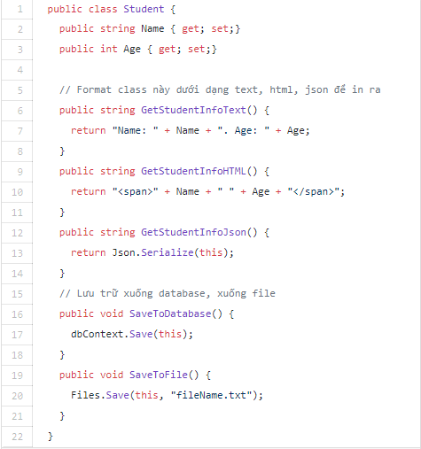
Bad way
Notes:
Class Student có quá nhiều chức năng: chứa thông tin học sinh, format hiển thị thông tin, lưu trữ thông tin.
Code như thế thì có làm sao không? Hiện tại thì không sao cả, nhưng khi code lớn dần, thêm chức năng nhiều hơn, class Student sẽ bị phình to ra. Chưa kể, nếu như có thêm các class khác như Person, Teacher v…v, đoạn code hiển thị/lưu trữ thông tin sẽ nằm rải rác ở nhiều class, rất khó sửa chữa và nâng cấp.

Slide 7
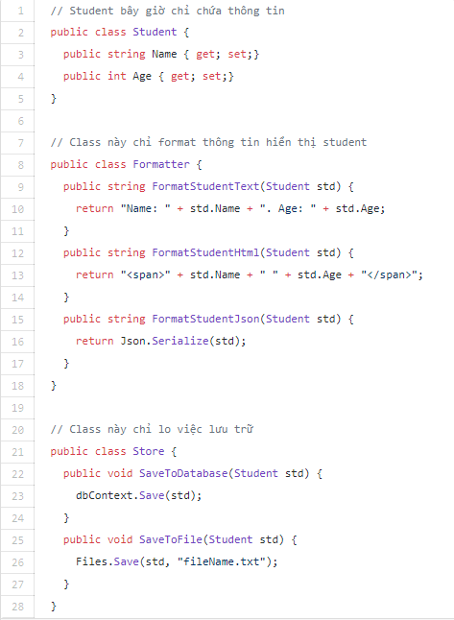
Good way
Notes:
Để giải quyết, ta chỉ cần tách ra làm nhiều class, mỗi class có một chức năng riêng là xong. Khi cần nâng cấp, sửa chữa, sẽ diễn ra ở từng class, không ảnh hưởng tới các class còn lại.

Slide 8
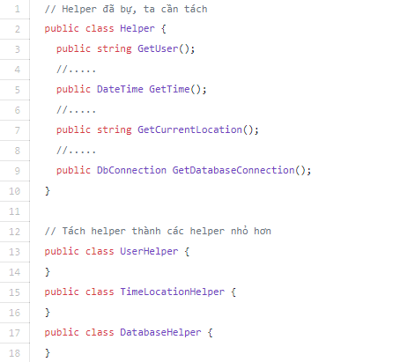
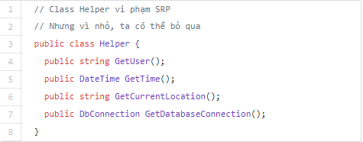
Note
Notes:
Lưu ý: Không phải lúc nào cũng nên áp dụng nguyên lý này vào code. Một trường hợp hay gặp là các class dạng Helper hay Utilities – các class này vi phạm SRP 1 cách trắng trợn. Nếu số lượng hàm ít, ta vẫn có thể cho tất cả các hàm này vào 1 class, xét cho cùng, toàn bộ các hàm trong helper đều có chức năng xử lý các tác vụ nho nhỏ.

Slide 9
P-IVI application
1 App – Many service
  Ex: Media app: Media service, BT service, Keyboard service, …
  Create each class to received event from each service
App has many helper classes
  Log
  Util process data that shared between layer (convert C++ object – QML object)

Slide 10
Brief
SRP is the simplest principle, but the hardest to apply
Notes:
Về bản chất, nguyên lý chỉ là nguyên lý, nó chỉ là hướng dẫn chứ không phải là quy tắc tuyệt đối bất di bất dịch. Nếu tìm hiểu kĩ, các bạn sẽ thấy vẫn có vài lập trình viên mổ xẻ, phản đối, chỉ ra những chỗ chưa ổn của các nguyên lý này. Tuy vậy, việc hiểu rõ chúng vẫn giúp code ta viết ra dễ đọc, dễ hiểu, dễ quản lý hơn.
SRP là nguyên lý đơn giản dễ hiểu nhất, nhưng cũng khó áp dụng đúng nhất. Sự khác nhau giữa dev giỏi và dev bình thường là ở chỗ, cả 2 cùng biết về các qui tắc và nguyên lý, nhưng dev giỏi sẽ biết khi nào cần áp dụng, khi nào không.

Slide 11
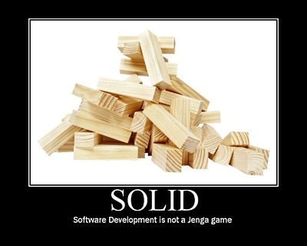
2. Open-closed Principle
Objects or entities should be open for extension, but closed for modification.
Notes:
Có thể thoải mái mở rộng 1 module, nhưng hạn chế sửa đổi bên trong module đó
Giải thích nguyên lý
Theo nguyên lý này, một module cần đáp ứng 2 điều kiện sau:
Dễ mở rộng: Có thể dễ dàng nâng cấp, mở rộng, thêm tính năng mới cho một module khi có yêu cầu.
Khó sửa đổi: Hạn chế hoặc cấm việc sửa đổi source code của module sẵn có.
Hai điều kiện này thoạt nghe có vẻ mâu thuẫn quá nhỉ? Theo lẽ thường, khi muốn thêm chức năng thì ta phải viết thêm code hoặc sửa code đã có. Đằng này, nguyên lý lại hạn chế việc sửa đổi source code!! Vậy làm thế nào để ta có thể thiết kế một module dễ mở rộng, nhưng lại khó sửa đổi?
Trước khi nói về lập trình, hãy cùng phân tích một vật dụng được thiết kế chuẩn theo Nguyên lý Đóng Mở: khẩu súng. Để bắn được xa hơn, ta có thể gắn thêm ống ngắm; để không gây tiếng động, ta có thể gắn nòng giảm thanh; để tăng số lượng đạn, ta có thể gắn thêm băng đạn phụ; khi cần cận chiến ta có thể gắn lưỡi lê vào luôn.
Dễ thấy, khẩu súng được thiết kế để ta dễ dàng mở rộng tính năng mà không cần phải mổ xẻ tháo lắp các bộ phận bên trong (source code) của nó. Một module phù hợp OCP cũng nên được thiết kế như vậy.

Slide 12
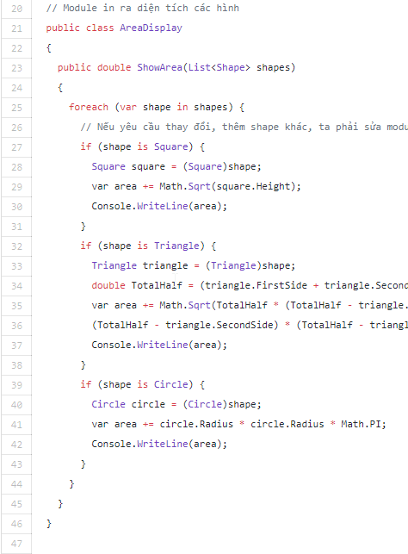
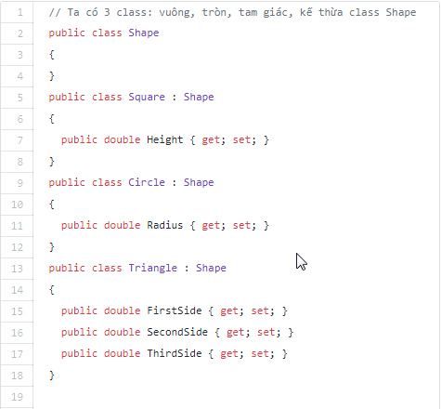
Bad way
Notes:
Ta có 3 class là Square, Circle, Rectangle. Class AreaDisplay tính diện tích các hình này và in ra. Theo code cũ, để tính diện tích, ta cần dùng hàm if để check và ép kiểu object đưa vào, sau đó bắt đầu tính. Dễ thấy nếu trong tương lại ta thêm nhiều class nữa, ta phải sửa class AreaDisplay, viết thêm chừng đó hàm if nữa. Sau khi chỉnh sửa, ta phải compile và deploy lại class AreaDisplay, dài dòng và dễ lỗi phải không nào??

Slide 13
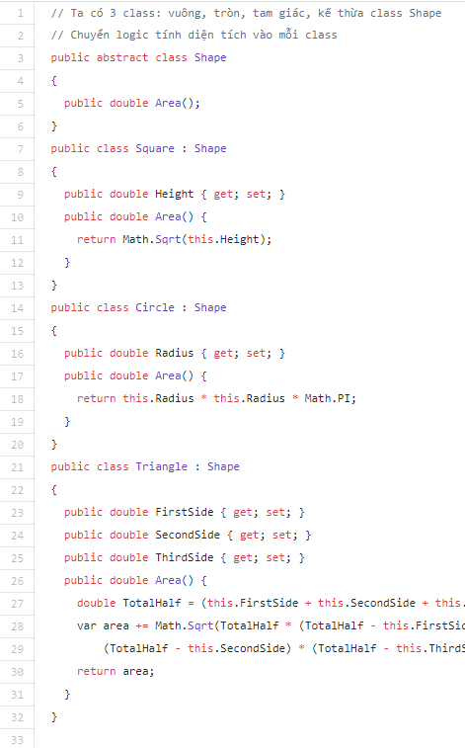
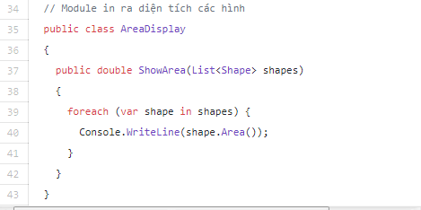
Good way
Notes:
Ta chuyển module tính diện tích vào mỗi class. Class AreaDisplay chỉ việc in ra. Trong tương lai, khi thêm class mới, ta chỉ việc cho class này kế thừa class Shape ban đầu. Class AreaDisplay có thể in ra diện tích của các class thêm vào mà không cần sửa gì tới source code của nó cả.

Slide 14
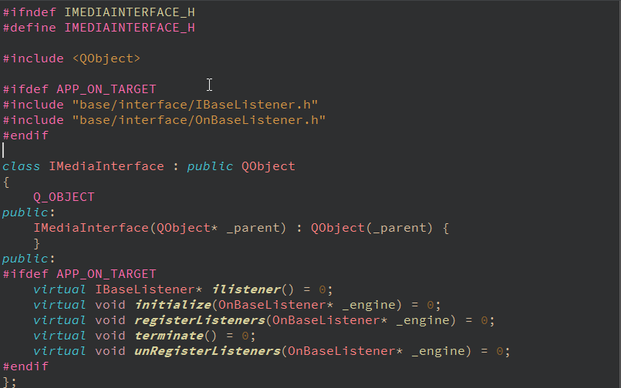
P-IVI application
Media App have many interfaces like Media, Application Manager, … and need to register with services.
Create 1 abstract interface class and others inherit it

Slide 15
Brief
Apply for framework/library/plugin
Refactor
Notes:
Nguyên lý OCP xuất hiện khắp mọi ngóc ngách của ngành lập trình. Một ứng dụng của nguyên lý này là hệ thống plug-in(cho Eclipse, Visual Studio, add-on Chrome). Để thêm các tính năng mới cho phần mềm, ta chỉ việc cài đặt các plug-in này, không cần can thiệp gì đến source code sẵn có.
Nguyên lý này cũng được áp dụng chặt chẽ khi viết các thư viện/framework. Ví dụ, khi sử dụng MVC, ta không được xem hay chỉnh sửa code của các class Router, Controller có sẵn, nhưng có thể viết các Controller mới, Router mới để thêm tính năng. Hoặc khi sử dụng ionicFramework, ta có thể tải thêm plug-in để sử dụng chức năng chụp hình, quét barcode mà không cần động vào source code của ionic.
Khi áp dụng nguyên lý này trong thiết kế, ta cần phải xác định được những thứ cần thay đổi, để thiết kế phù hợp với thay đổi đó. Đây là một việc rất rất KHÓ, kể cả với developer lâu năm. Nó đòi hỏi nhiều kinh nghiệm, tầm nhìn và một ít khả năng dự đoán. Còn nếu như lỡ đoán sai những điều cần thay đổi thì sao? Cứ viết code cho chạy trước đã rồi refactor dần dần là được thôi =))).

Slide 16
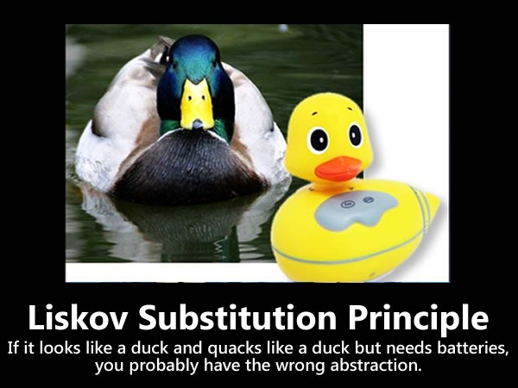
3. Liskov substitution principle
Let q(x) be a property provable about objects of x of type T. Then q(y) should be provable for objects y of type S where S is a subtype of T.
Notes:
Trong một chương trình, các object của class con có thể thay thế class cha mà không làm thay đổi tính đúng đắn của chương trình
Theo lý thuyết, class PinConHeo là con của class Pin, khi ta dùng PinConHeo gắn vào làm Pin thì máy phải chạy bình thường. Tuy nhiên trong trường hợp của mình, class Pin Con Heo đã vi phạm LSP vì đã gây lỗi khi dùng thay cho class Pin

Slide 17
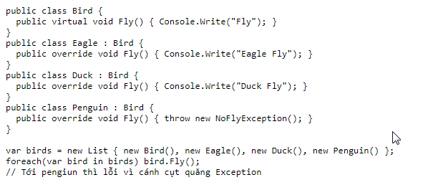
Bad way
Notes:
Ví dụ thứ nhất, class con quăng exception khi gọi hàm
Giả sử, ta muốn viết một chương trình để mô tả các loài chim bay. Đại bàng, chim sẻ, vịt bay được, nhưng chim cánh cụt không bay được. Do chim cánh cụt cũng là chim, ta cho nó kế thừa class Bird. Tuy nhiên, vì cánh cụt không biết bay, khi gọi hàm bay của chim cánh cụt, ta sẽ quăng NoFlyException
Ta tạo 1 mảng chứa các loài chim rồi duyệt các phần tử. Khi gọi hàm Fly của class Penguin, hàm này sẽ quăng lỗi. Class Penguingây lỗi khi chạy, không thay thế được class cha của nó là Bird, do đó nó đã vi phạm LSP.

Slide 18
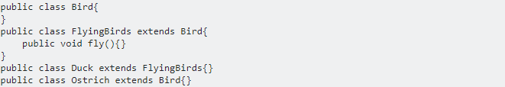
Good way

Slide 19
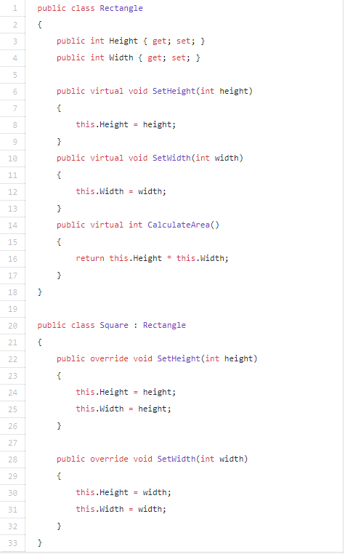
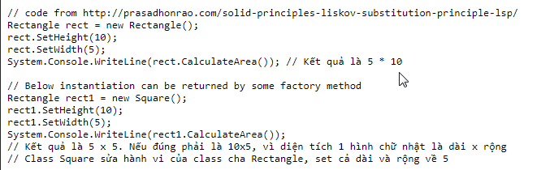
Bad way
Notes:
Ví dụ thứ 2, class con thay đổi hành vi class cha
Đầu tiên, hãy cùng đọc đoạn code dưới đây. Ta có 2 class cho hình vuông và hình chữ nhật. Ai cũng biết hình vuông là hình chữ nhật có 2 cạnh bằng nhau, do đó ta có thể cho class Square kế thừa class Rectangle để tái sử dụng code.
Do hình vuông có 2 cạnh bằng nhau, mỗi khi set độ dài 1 cạnh thì ta set luôn độ dài của cạnh còn lại. Tuy nhiên, khi chạy thử, hành động này đã thay đổi hành vi của của class Rectangle, dẫn đến vi phạm LSP.

Slide 20
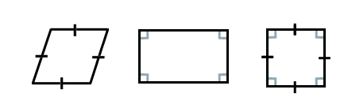
Good way
Notes:
Trong trường hợp này, để code không vi phạm LSP, ta phải tạo 1 class cha là class Shape, sau đó cho Square và Rectangle kế thừa class Shape này.

Slide 21
P-IVI application
Online Media has many functions look like Media but we don’t inherite Online Media from Media because Online Media has many exception.

Slide 22
Brief
B as-is A doesn’t mean B inherit A. B inherit A when B can substitutable for A
Notes:
Đây là nguyên lý… dễ bị vi phạm nhất, nguyên nhân chủ yếu là do sự thiếu kinh nghiệm khi thiết kế class. Thuông thường, design các class dựa theo đời thật: hình vuông là hình chữ nhật, chim cánh cụt là chim. Tuy nhiên, không thể bê nguyên văn mối quan hệ này vào code. Hãy nhớ 1 điều:
Trong đời sống, A là B (hình vuông là hình chữ nhật, chim cánh cụt là chim) không có nghĩa là class A nên kế thừa class B. Chỉ cho class A kế thừa class B khi class A thay thế được cho class B.
Pin con heo là pin nhưng không thay thế được cho pin, chim cánh cụt là chim nhưng không thay thế được cho chim, do đó 2 ví dụ này vi phạm LSP.
Nguyên lý này ẩn giấu trong hầu hết mọi đoạn code, giúp cho code linh hoạt và ổn định mà ta không hề hay biết. Ví dụ như trong C#, ta có thể chạy hàm foreach với List, ArrayList, LinkedList bởi vì chúng cùng kế thừa interface IEnumerable. Các class List, ArrayList, .. đã được thiết kế đúng LSP, chúng có thể thay thế cho IEnumerable mà không làm hỏng tính đúng đắn của chương trình.

Slide 23
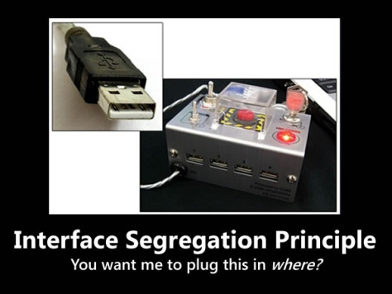
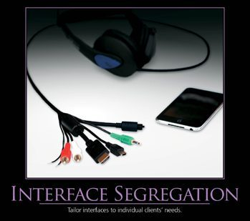
4. Interface segregation principle
A client should never be forced to implement an interface that it doesn't use or clients shouldn't be forced to depend on methods they do not use.
Notes:
Thay vì dùng 1 interface lớn, ta nên tách thành nhiều interface nhỏ, với nhiều mục đích cụ thể
Interface là một lớp rỗng chỉ chứa khai báo về tên phương thức không có khai báo về thuộc tính hay thứ gì khác và các phương thức này cũng là rỗng. Bởi vậy bất kỳ lớp nào sử dụng lớp interface đều phải định nghĩa các phương thức đã khai báo ở lớp interface.
Để thiết kế một hệ thống linh hoạt, dễ thay đổi, các module của hệ thống nên giao tiếp với nhau thông qua interface. Mỗi module sẽ gọi chức năng của module khác thông qua interface mà không cần quan tâm tới implementation bên dưới. Như đã nói ở trên, do interface chỉ chứa khai báo rỗng về method, khi một class implement một interface, class đó phải implement toàn bộ các method được khai báo trong interface đó.
Điều này tương đương với việc nếu ta tạo ra 1 interface bự (hơn 100 method chẳng hạn), mỗi class sẽ phải implement toàn bộ 100 method đó, kể những method không bao giờ sử dụng đến. Nếu áp dụng ISP, ta sẽ chia interface này ra thành nhiều interface nhỏ, các class chỉ cần implement những interface có chức năng mà chúng cần, không cần phải implement những chức năng thừa nữa.

Slide 24
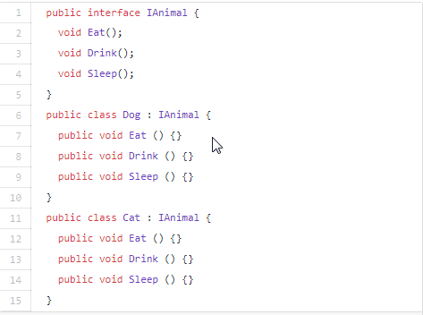
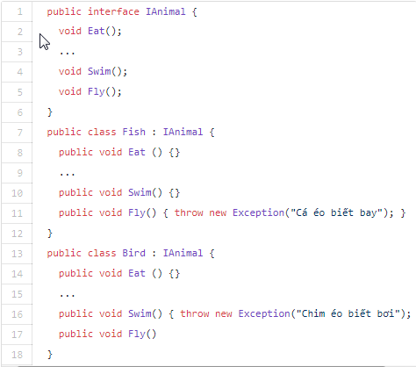
Bad way
Notes:
If we want to add more functionality, don’t add to existing interfaces, segregate them out.

Slide 25
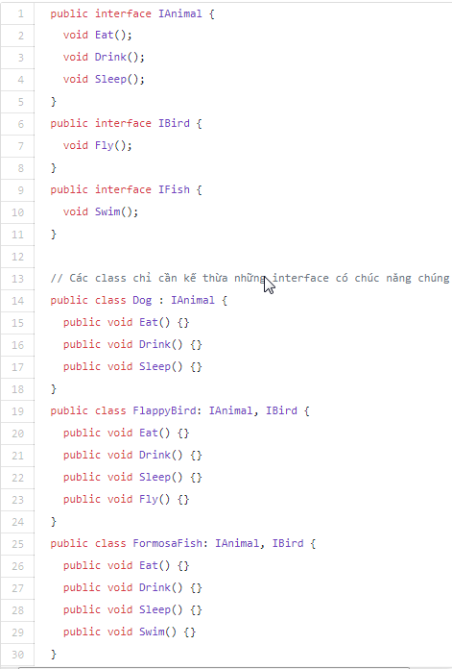
Good way

Slide 26
P-IVI application
Your project?

Slide 27
Brief
Make system flexible
Reduce unnecessary code
Notes:
Áp dụng nguyên lý ISP sẽ làm hệ thống linh hoạt hơn, đồng thời giảm thiểu code thừa (do phải implement những tính năng không cần thiết). Tuy nhiên, trong thực tế vẫn có nhiều trường hợp bất khả kháng mà chúng ta phải tạo 1 interface lớn. Ví dụ: Trong một ứng dụng ASP.NET, nếu muốn implement chức năng đăng nhập/phân quyền cho user, ta phải implement iinterface MembershipProvider. Interface này khá là bự với hơn 27 method (Giờ có khi còn nhiều hơn).

Slide 28
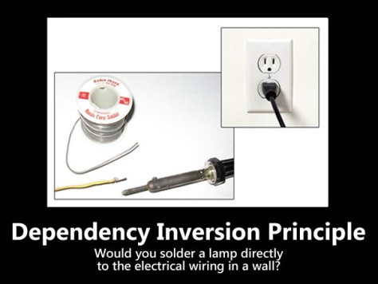
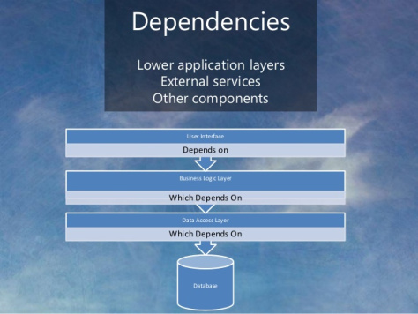
5. Dependency Inversion
Entities must depend on abstractions not on concretions. It states that the high level module must not depend on the low level module, but they should depend on abstractions.
Notes:
Các module cấp cao không nên phụ thuộc vào các module cấp thấp. Cả 2 nên phụ thuộc vào abstraction. 2. Interface (abstraction) không nên phụ thuộc vào chi tiết, mà ngược lại. (Các class giao tiếp với nhau thông qua interface, không phải thông qua implementation.)
Với cách code thông thường, các module cấp cao sẽ gọi các module cấp thấp. Module cấp cao sẽ phụ thuộc và module cấp thấp, điều đó tạo ra các dependency. Khi module cấp thấp thay đổi, module cấp cao phải thay đổi theo. Một thay đổi sẽ kéo theo hàng loạt thay đổi, giảm khả năng bảo trì của code.
Nếu tuân theo DIP, các module cấp thấp lẫn cấp cao đều phụ thuộc vào 1 interface không đổi. Ta có thể dễ dàng thay thế, sửa đổi module cấp thấp mà không ảnh hưởng gì tới module cấp cao.
Để dễ hiểu, bạn hãy nhìn vào cái mấy cái đèn điện trong nhà mình. Ở đây, module cấp cao chính là ổ điện, interface chính là đuôi đèn tròn, 2 module cấp thấp là bóng đèn tròn và bóng đèn huỳnh quang.
Hai module này đều kế thừa interface đuổi tròn, Ta có thể dễ dàng thay đổi 2 loại bóng vì module cấp cao (ổ điện) chỉ quan tâm tới interface (đuôi tròn), không quan tâm tới implementation (bóng đèn tròn hay huỳnh quang).

Slide 29
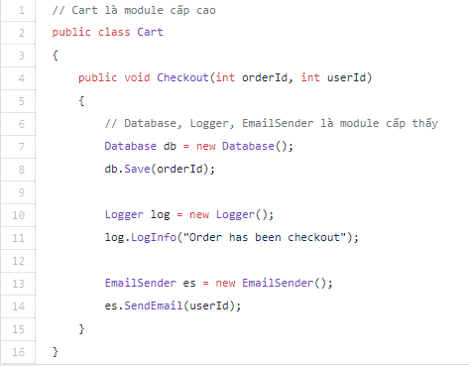
Bad way

Slide 30
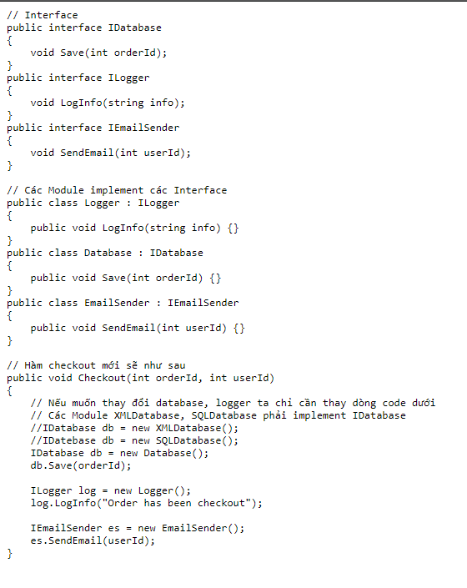
Good way

Slide 31
P-IVI application
Adapter has Base Apdater contains Base Model and when we need to update list we pass Model corresponding through <dynamic_cast>

Slide 32
Brief
Reduce dependencies between modules
Hard to debug
Increase code complexity
Notes:
ƯU ĐIỂMKHUYẾT ĐIỂMGiảm sự kết dính giữa các module
Code dễ bảo trì, dễ thay thế module
Rất dễ test và viết Unit Test
Khái niệm DI khá “khó tiêu”, các developer mới sẽ gặp khó khăn khi học
Sử dụng interface nên đôi khi sẽ khó debug, do không biết chính xác module nào được gọi
Làm tăng độ phức tạp của code

Slide 33
III. Conclusion
Honestly, S.O.L.I.D might seem to be a handful at first, but with continuous usage and adherence to its guidelines, it becomes a part of you and your code which can easily be extended, modified, tested, and refactored without any problems.

